Slide 1
NEOPLAZII MIELOPROLIFERATIVE CRONICE

Slide 3
Clasificare neoplazii mieloproliferative cronice WHO 2016
Chronic myelogenous leukaemia BCR-ABL1 positive
Chronic neutrophilic leukaemia
Polycythaemia vera
Primary myelofibrosis
Essential thrombocythaemia
Chronic eosinophilic leukaemia
Mastocytosis
Myeloproliferative neoplasm, unclassifiable

Slide 4
Grup heterogen de afecţiuni hematologice MALIGNE, provenind din transformarea unei celule stem mieloide
hematopoieza clonală
proliferare multiliniară
Trasaturi comune cresterea valorilor elementelor figurate care derivă din linia (liniile) mieloide transformate
maturare cvasinormală
evolutie cronică
potenţial de evoluţie clonală

Slide 6
LEUCEMIA MIELOIDĂ CRONICĂ

Slide 7
LMC – primul neoplasm caracterizat d.p.d.v genetic
LMC/LGC boală clonală a celulei stem hematopoietice, ce se manifestă în primul rând prin expansiunea compartimentului mieloid
LMC apare la nivelul unei celule stem ce a dobândit o anomalie citogenetică specifică – cromosomul Philadelphia (cr Ph1) – care îi conferă un avantaj de proliferare în raport cu celulele stem normale

Slide 8
Prezentare de caz
29 ani
Rural
Jena in hipocondrul stang
Ecografie abd: splina 24 cm

Slide 13
Leucemia mieloidă cronică - generalităţi
1800 – leucocitoza + splenomegalie
1960 – cromozomul Ph (Nowell si Hungerford)
1980 – cr Ph = t(9;22)(q34;q11) (Rowley) gena de fuziune bcr-abl
LMC – una dintre primele boli vindecate prin alloTMO
Boală incurabilă 1970
Curabilă prin alloTMO la cazuri selectate
ITK – cresc semnificativ supravieţuirea (paleativ)

Slide 15
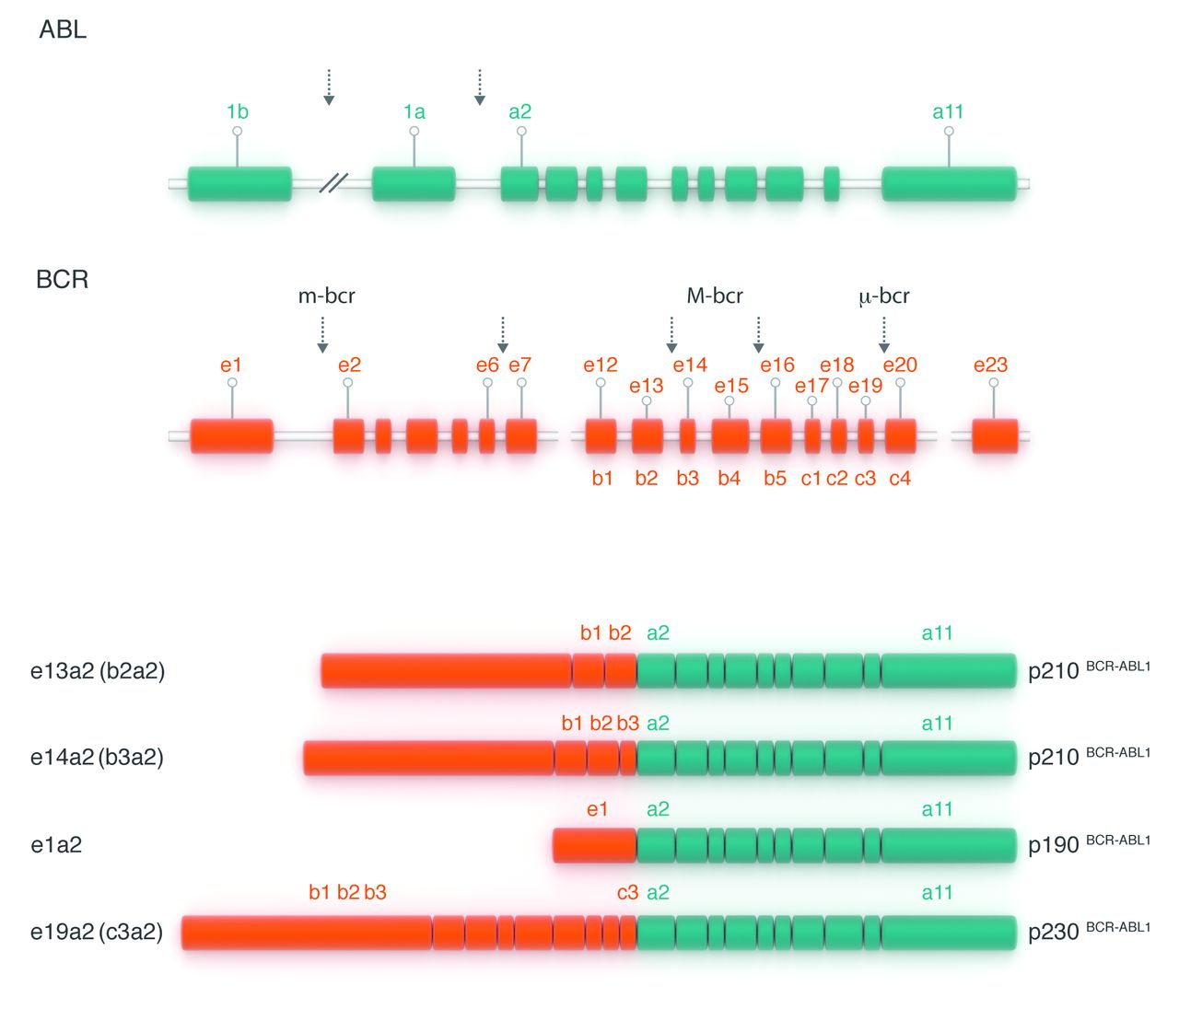

Slide 17
Studiul molecular – detecţia bcr-abl
diagnostic
baza terapiei ţintite – inhibarea activităţii exagerate tirozinkinazice a proteinei p210
detectarea bolii reziduale

Slide 18
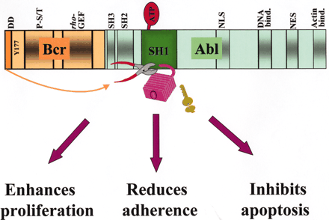
Celulele precursoare LMC CD34+ bcr-abl + :
Proliferare crescută
Reducerea apoptozei
Alterarea adeziunii celulare
Tulburări de migrare

Slide 19
Proliferare
crescută
Bcr-abl/p210
Inhibă apoptoza
(activarea ras)
Activitate
tirozinkinazică
Capacitate crescută
de autofosforilare
Proteina p210 în citoplasmă, fosforilează substrate proteice, activând cascade de semnale intracelulare care influenţează procesul de creştere, diferenţiere şi supravietuire celulară
1. Proliferare şi expansiune clonală anormală
a celulelor precursoare Ph1+
2. Eliberarea prematură în circulaţie şi invazia
extramedulară
3. Afectarea triliniară, predominat a liniei granulocitare
4. Tendinţa de a acumula noi anomalii cromozomiale
CELULE LEUCEMICE

Slide 20
Evoluția naturală a bolii
Faza cronică
3-5 ani
Faza accelerată
3-18 luni
Faza blastică
3-6 luni

Slide 21
Faza cronică – 70-90%
Asimptomatic | Semne şi simptome nespecifice (luni) | Rareori
 | Astenie fizică Scădere ponderală Disconfort abdominal Saţietate precoce Constipaţie Transpiraţii | Infarct splenic Priapism Criză de gută Colică renală Leucostază
SPLENOMEGALIA

Slide 22
Hemoleucograma
Anemie moderată
Leucocitoză
FL deviată la stânga
Mbl < 5%
Mc+Mtc, S+NS
Eozinofilie
Bazofilie
Trombocite normale/ trombocitoză

Slide 25
Medulograma
Hipercelularitate (75-90%)
G/E = 10/1 – 30/1
Eozinofilie
Bazofilie
Blaşti<5%
Mk mici, nuclei hipolobaţi
Colagen tip III crescut
Fibroză reticulinică 30-50% pacienţi (Mk)

Slide 26
Paraclinic
Hiperuricemie
Hiperhistaminemie (bazofiliei)
FAL scăzută sau absentă (creşte în sarcina, criza de gută, infecţii, puseu blastic)
Vitamina B12 serică crescută în medie de 10 ori - TC I crescută (neutrofile)
Lizozim seric si urinar crescut (monocitoza)
LDH seric crescut
Alterarea testelor coagularii
TS alungit
tulburări de aderare şi agregare plachetară

Slide 27
Criterii de diagnostic LGC în faza cronică
Splenomegalie grd III, IV
Leucocitoză importantă, deviere la stânga a FL până la Mbl, Mbl<5% în sângele periferic, Mc+Mtc, S+NS, eozinofilie şi bazofilie < 15%
Examen citogenetic – Ph1+ (95%)
Examen molecular – bcr-abl detecţie cantitativă prin RQ-PCR

Slide 28
Faza accelerată
Criterii Kantarjian
Criterii WHO
Mbl>15% SP sau MO
Mbl+Pr>30% SP sau MO
Ba>20% SP
T<100.000/mm3
Anemie
Leucocitoză şi splenomegalie progresivă nonresponsivă la tratament
Anomalii citogenetice adiţionale: dublu cr Ph1+, izo17q, trisomie 8, trisomie 19
Blaşti 10-19% SP/MO
Ba>20%
T<100 000/mm3 neindusă de tratament/ trombocitoză > 1 000 000/mm3 nonresponsivă la tratament
Leucocitoză şi splenomegalie progresive, nonresponsive la tratament
Evoluţie clonală citogenetică (anomalii noi neevidenţiate în momentul diagnosticării fazei cronice)

Slide 30
Faza blastică – LAM/LAL
clinic
paraclinic
Sindrom anemic
Sindrom infecţios
Sindrom hemoragipar
Splenomegalie
Determinări extramedulare
Cutanate
SNC
Osoase
Ganglionare
Altele, oriunde, mai rar
WHO
Blaşti >30% în puseu blastic de tip LAM sau Mbl+Pr >50%
Blaşti >20% în puseu blastic de tip LAL
Prezenţa unor infiltrate blastice extramedulare
Kartanjian
Mbl+Pr > 50% SP sau MO
Evoluţie clonală

Slide 31
Diagnostic diferenţial
Reacţii leucemoide
Infecţii şi inflamaţii severe
neoplazii
Leucemii acute (LAL Ph+)
LMMC – monocitoză, MO, Ph-
Celelalte entităţi ale mieloproliferărilor cronice

Slide 32
Clinic PV
Accidente vasculare ischemice
HTA secundară
Prurit
Eritroză generalizată
Splenomegalie

Slide 33
Criterii WHO 2016 de diagnostic în policitemia vera
Criterii majore
1. Hb > 16,5 g/dl la bărbaţi şi peste 16 g/dl la femei sau Ht > 49% la bărbaţi sau > 48% la femei sau o creştere a masei eritroide cu > 25%
2. PBO - panmieloză, cu proliferare E, G, MK şi cu prezenţa de MK mature de diferite dimensiuni
3. prezenţa anomaliei Jak2kinazeiV617F sau a mutaţiei JAK2 la nivelul exonului 12
Criterii minore
1.nivel seric scăzut al Epo
3 maj
2 majore (în absenţa JAK2) + criteriul minor

Slide 36
Principii de tratament PV
Risc scazut: pac < 60 de ani, fara complicatii si fara factori de risc (obezitate, diabet, boli cardiovasculare, dislipidemii)
– venesectii+/- Aspirina max 75 mg/zi
Risc crescut - >60 ani sau cu accidente trombotice in antecedente
– terapie antiproliferativa. IFN/HyU

Slide 37
Clinic TE
TE – proliferare autonomă non reactive
Parestezii la nivelul extremităţilor
AIT
Accidente trombotice sau hemoragice
Eritromelalgie – acroparestezii, durere, arsură, declanşate de expunerea la căldura acrocianoză gangrena
Splenomegalie

Slide 38
CRITERIILE WHO 2016 DE DIAGNOSTIC AL TROMBOCITEMIEI ESENTIALE
Excluderea trombocitoze reactive:
deficitul de fier, splenectomie, infecţii, inflamaţii, boli de ţesut conjunctiv, cancere şi boli limfoproliferative, sângerări.
Criterii majore
1. T> 450 000/mm3
2. proliferare in principal MK la PBO, cu MK de dimensiuni mari, dar cu morfologie matură, cu nuclei polilobaţi. Creştere nesemnificativă a G, E si foarte rar creşterea fibrelor de reticulină (gradul 1).
3. excluderea celorlalte SMPC (LGC, PV, MMM, SMD) conform criteriilor WHO, a sindroamelor mielodisplazice sau a altor neoplazii mieloide.
4. demonstrarea prezenţei unui marker clonal: Jak2kinazeiV617F, CALR, MPL.
Criterii minore
1. Prezenţa unui alt marker clonal sau absenţa unei cauze de trombocitoză reactivă.
4 maj
3 maj (absenta markerului clonal) + criteriul minor

Slide 41
MMM
Prognosticul cel mai nefavorabil dintre neoplaziile mieloproliferative Ph1 negative
Afectiune cu caracter clonal proliferarea este excesiva pe linia MK si mai putin pe seria granulocitara
creste angiogeneza la nivelul MO ceea ce determina o proliferare fibroblastica importanta, fibroza si osteoscleroza a MO.
Proliferarea clonală a celulelor stem hematopoetice genereaza MK anormale care la rândul lor determină prin interactiunea cu micromediul medular la proliferare reactivă – deci fibroza medulara si osteoscleroza sunt secundare. Spatiul medular este redus datorită fibrozei, cel CD34 se revarsă în SP si migreaza către splina si ficat ca devin sedii ale hematopoiezei extramedulare
Clinic
Paloare tegumentara
Splenomegalie giganta

Slide 42
Criterii WHO 2016 de diagnostic in MMM
Criterii majore
1. Proliferare MK cu atipii (megacariocite de dimensiuni diferite, de la mici la gigante, cu raport nucleo - citoplasmatic alterat, nuclei polilobaţi), însoţită de fibroză reticulinică şi/sau colagenică.
2. Excluderea altei neoplazii mieloproliferative cronice conform criteriilor WHO de diagnostic
3. Prezenţa anomaliei Jak2kinazeiV617F, sau a altui marker clonal (ASXL1, EZH2, TET2, IDH1/IDH2, SRSF2, SF3B1), sau excluderea fibrozei medulare reactive (infecţii, boli autoimune sau alte afecţiuni inflamatorii cronice, hairy cell leukemia sau alte neoplazii limfoide, cancere metastazate sau mielopatii toxice).
Criterii minore
1. Anemie neatribuită unei alte comorbidități
2.Leucocitoză > 11 000/mm3
3.Tablou leucoeritroblastic
4.LDH seric crescut
5.Splenomegalie palpabilă
3 maj + 1 minor la doua determinări consecutive.

Slide 46
Factori prognostici LMC
Vârsta > 70 de ani
Sexul masculin
Splenomegalia
Trombocitopenia
% crescut de blaşti
Bazofilia importantă
Anomalii cromozomiale suplimentare
LDH crescut
Densificarea reţelei de reticulină în MO

Slide 49
Complicatii
Legate de boala
splenomegalie
citopenii
numarul mare de leucocite: neurologic - leucostaza cerebrala, infiltrate subarahnoidiene blastice, hemoragii, amauroza unilaterala
Hiperuricemie
Litiaza urinara
IRA
Legate de tratament – citopenii (neutropenia/trombocitopenia)
Aplazie medulara, fibroza pulmonara, melanodermie – Busulfan
Retentie hidrica, rush cutanat, greata, dureri osoase – Glivec
Epansamente pleurale – Dasatinib
Tulburari cardiace alungirea QT moarte subita - Nilotinib

Slide 50
Tratament - scop
SIMPTOMATIC
SPECIFIC - terapia de fond
Hiperuricemia
Priapismul
Antialgic (infarct splenic)
Trombocitoza - Anagrelid
Anemia
Trombocitopenia
Granulocitopenia
ITK
AlloTMO
Hydroxiureea 2-8g/zi

Slide 51
Tratament

Slide 52
Allogeneic hematopoietic stem cell transplantation (AHSCT)
“For the moment allogeneic bone marrow or stem cell transplantation is the best and only one treatment for cure of this disease. ”
But
The procedure is limited by the existence of a potential donor and high toxicity which limits the age of the patients with potential indication for transplantation.

Slide 53
AlloSCT isn’t the first line therapy
First line choise: TKI - paleativ
First generation– Imatinib (Glivec)
Second generation – Dasatinib, Nilotinib
Third generation – Bosutinib, Ponatinib
CML – THERAPEUTICAL AIM - Survival - Overall survival (OS) - Progression-free survival (PFS) - Disease free survival (DFS) - Time to progression (TTP) Induces molecular CR BCR-ABL undetectable with PCR
The fastest and deepest response is correlated with better OS, DFS.

Slide 54
RASPUNS HEMATOLOGIC | RASPUNS CITOGENETIC | RASPUNS MOLECULAR
RHC Splina nepalpabila Hb > 11 g/dl L < 10 000/mm3 T < 450 000/mm3 | RCC – Ph1 – RCP – Ph1 + 1-35% RCminor - Ph1 + 35-65% RCminim – Ph1 + 65-95% faraRC – Ph1 > 95% | RMM – bcr-abl < 0,1% RMC RMM4 – BCR-ABL1 < 0.01% RMM4,5– BCR-ABL1 <0.0032% RMM5– BCR-ABL1 <0,0001%

Slide 55
Caz clinic

Slide 56
Caz clinic

Slide 57
Analiza moleculara – RT-PCR
Evidentiaza raportul intre gena abl, care este normala in celula stem sanatoasa, si, gena de fuziune bcr/abl prezenta in clona maligna
MR3 – raspuns molecular major – detectarea bolii la un nivel < 0,1% si corespunde la o reducere de 3 log – 10 ¹² – 10 ⁹ celule maligne
MR4 - < 0,01% reducere cu 4 log. 1 bcr-abl/10 000 de gene abl
MR 4,5 < 0,0032 reducere cu 4,5 log 1 bcr-abl/32 000 gene abl
MR 5 < 0,001 reducere cu 5 log, 1 bcr-abl/100 000 gene abl
MR 6 < 0,0001 reducere cu 5 log, 1 bcr-abl/1 000 000 gene abl

Slide 59
TKI – terapia standard de linia I – blocheaza situsul pentru ATP al tirozinkinazei, rezulta blocarea activitatii enzimatice si a efectului pe care il are activarea in exces a tirozinkinazei in biologia moleculara a clonei maligne
Glivec – gen I - 400 mg/zi
Dasatinib – gen a IIa - 100 mg/zi
Nilotinib – gen a IIa - 600 mg/zi
Bosutinib – gen a IIIa
Ponatinib – gen a IIIa

Slide 60
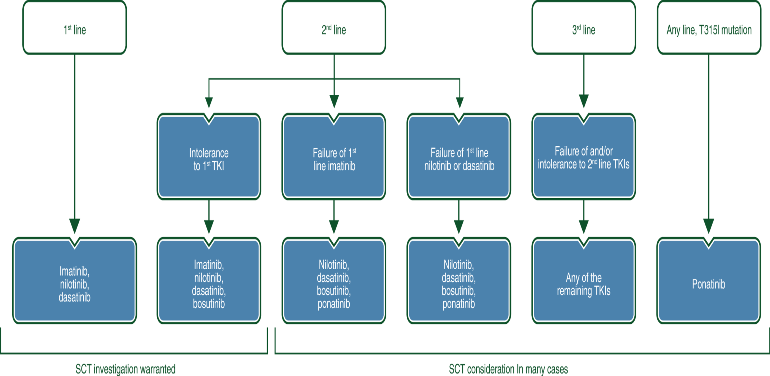
Chronic myeloid leukaemia: ESMO Clinical Practice Guidelines for diagnosis, treatment and follow-up†
Ann Oncol. 2017;28(suppl_4):iv41-iv51. doi:10.1093/annonc/mdx219
Ann Oncol | © The Author 2017. Published by Oxford University Press on behalf of the European Society for Medical Oncology. All rights reserved. For Permissions, please email: journals.permissions@oup.com.
Notes:
Figure 1. Treatment options for chronic phase CML patients. CML, chronic myeloid leukaemia; SCT, stem cell transplantation; TKI, tyrosine kinase inhibitor.
60

Slide 61
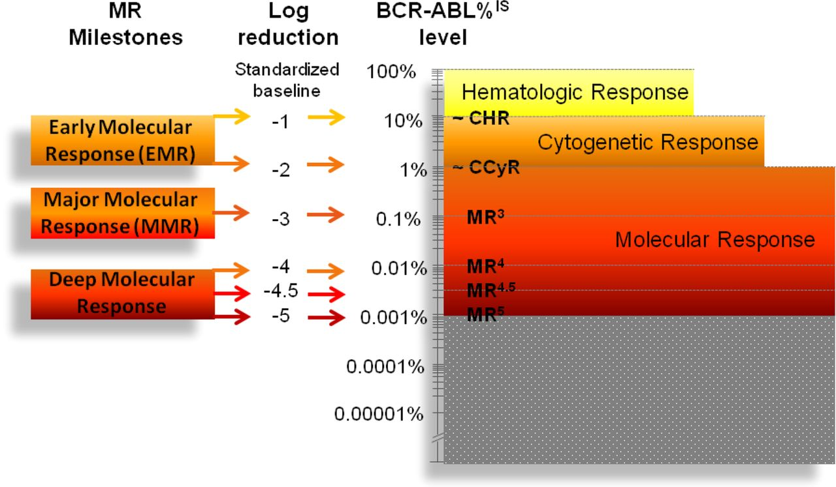
Evaluarea răspunsului
Răspuns hematologic, citogenetic, molecular
EMR (early molecular response)
DMD (deep molecular response)
Simona Soverini et al. The Oncologist 2016;21:626-633

Slide 62
EMR ≤10% BCR-ABL la 3 luni sau ≤1% BCR-ABL la 6 luni – indicator prognostic pentru evoluția pe termen lung

Slide 63
Caz clinic – evaluare BCR-ABL la 3 luni de la initierea TKI

Slide 64
Criterii de răspuns
Baccarani et all. Blood 2013

Slide 66
Chronic myeloid leukaemia: ESMO Clinical Practice Guidelines for diagnosis, treatment and follow-up†
Ann Oncol. 2017;28(suppl_4):iv41-iv51. doi:10.1093/annonc/mdx219
Ann Oncol | © The Author 2017. Published by Oxford University Press on behalf of the European Society for Medical Oncology. All rights reserved. For Permissions, please email: journals.permissions@oup.com.
Notes:
Figure 1. Treatment options for chronic phase CML patients. CML, chronic myeloid leukaemia; SCT, stem cell transplantation; TKI, tyrosine kinase inhibitor.
66

Slide 67
Chronic myeloid leukaemia: ESMO Clinical Practice Guidelines for diagnosis, treatment and follow-up†
Ann Oncol. 2017;28(suppl_4):iv41-iv51. doi:10.1093/annonc/mdx219
Ann Oncol | © The Author 2017. Published by Oxford University Press on behalf of the European Society for Medical Oncology. All rights reserved. For Permissions, please email: journals.permissions@oup.com.
Notes:
Figure 1. Treatment options for chronic phase CML patients. CML, chronic myeloid leukaemia; SCT, stem cell transplantation; TKI, tyrosine kinase inhibitor.
67

Slide 68
Costuri ridicate - discontinuarea terapiei
5 ani tratament, 2 ani MMR
Monitorizare lunara
Laborator standardizat
Tineri/discontinuarea terapiei – DASATINIB, NILOTINIB
Varstnici - IMATINIB

Slide 69
Faza accelerata si blastica
Obiectiv: reconversia în fază cronică
Glivec (800 mg/zi)
Dasatinib (140 mg/zi) sau utilizând
combinaţii polichimioterapice asemănătoare celor utilizate în tratamentul leucemiilor acute de novo.
Numai 25% din aceşti bolnavi obţin RC.
10-15% din bolnavii în faza blastică supravieţuiesc >1an.
Allotransplantul de celule stem periferice se indică la pacienţii în faza blastică sau accelerată, tineri care răspund la terapie.
Deşi rata mortalităţii este deosebit de mare, un procent redus de bolnavi supravieţuind >5 ani.

Slide 70
Questions

Slide 71
34 year old patient, with abrupt onset for one week, fever, hemorrhagic syndrome. Without organomegaly. Lab tests: hemoglobin 6,2 g/dl, leukocytes 78 000/mm3, platelets 34 000/mm3, leukocytic formula: small blasts, scant cytoplasm, dense chromatin, indistinct nucleoli. Which of the following statements are true?
a. Bone marrow aspirate is mandatory with morphologic, cytochemical staining, immunophenotyping, cytogenetic and molecular analysis, because the diagnosis suspicion is acute leukemia
b. A negative MPO reaction is enough to exclude AML diagnosis.
c. If the cytogenetic exam identifies the Ph1 chromosome, the diagnosis is chronic phase CML.
d. If the molecular exam identifies the BCR-ABL gene p190, the diagnosis is blastic phase CML.
e. If the molecular exam identifies the BCR-ABL gene p190, the diagnosis is bad prognosis ALL.

Slide 72
ALL treatment:
a. Is curative
b. AlloSCT is not recommended in patients with ALL
c. In consolidation are use high dose chemotherapy
d. AutoSCT is recommended in first CR in Ph1 positive patients
e. CNS prophilaxis is mandatory

Slide 73
Examenul maduvei osoase hematogene in leucemia acuta limfoblastica:
a. Nu este obligatoriu, diagnosticul fiind stabilit pe examenul sangelui periferic
b. Nu se efectueaza la diagnostic pentru ca exista trombocitopenie si exista risc crescut de sangerare
c. Evidentiaza prezenta de limfoblasti > 20%, criteriu necesar pentru diagnostic
d. Evidentiaza maduva hipocelulara, astfel explicandu-se citopeniile din sangele periferic
e. Evidentiaza prezenta de rare insule de celule hematopoetice si prezenta de celule adipoase care inlocuiesc celularitatea medulara normal.

Slide 74
Positive diagnosis in AML requires:
a. Peripheral blood myeloblasts > 50%
b. Bone marrow myeloblasts > 20%
c. Positive PAS reaction
d. Imunophenotype analysis shows positive CD13, CD33, CD34
e. The cytogenetic and molecular exams in order to establish prognostic risk

Slide 75
35 year old patient, known, with acute lymphoblastic leukemia (ALL), in first year after achived CR (complete remission), complaining of dizziness, headache, fever for 4-5 days. Lab tests: hemoglobin 7,5 g/dl, leukocytes 22 000/mm3, platelets 45 000/mm3. Leukocytic formula: 1% blasts and the rest mature blood cells. Which of the following statements are true:
a. Because there are anemia, thrombocytopenia and 1% blasts, the disease has probably relapsed.
b. bone marrow aspirate is recommended because there are pancytopenia and 1% blasts in the peripheral blood.
c. He/she is refered to alloSCT.
d. The right approach is a new CR induction and then autoSCT
e. The right approach is a new CR induction and then alloSCT

Slide 76
Care dintre factorii enumerati mai jos, reprezinta factor de prognostic favorabil in leucemia acuta limfoblastica:
a. Prezenta organomegaliei – splenomegalie, hepatomegalie, poliadenopatie
b. Absenta organomegaliei – splenomegalie, hepatomegalie, poliadenopatie
c. Prezenta translocatiei t(9;22)
d. Leucocite < 30 000/mm3
e. Absenta afectarii SNC

Slide 77
Analiza imunofenotipica in leucemia acuta limfoblastica:
a. Nu se indica, intrucat nu are rol in orientarea conduitei terapeutice
b. Identifica anomalii citogenetice cu impact prognostic
c. Defineste subtipurile de LAL, evidentiid marker de linie B, T si celula limfoida nediferentiata
d. Evidentiaza markerii CD13, CD33, CD11c
e. Evidentiaza prezenta t(8;14), cu prognostic nefavorabil

Slide 78
36 year old patient, with fever for a week, dizziness, extensive ecchymosis, shin and calf skin purpura. Lab tests: pancytopenia, platelets 5 000/mm3, leucocytic formula: 12% of blast cells, with many Auer rods, schistocytes on peripheral blood smear. Fibrinogen 120 mg/dl, fibrin degradation products +++, fibrin monomers +++. Which of the following statements are not true?
a. The diagnosis is the myelodisplastic syndrome because blasts aren’t > 20%.
b. The bone marrow aspirate is mandatory, because the diagnosis is acute leukemia.
c. The bone marrow aspirate is not recommended because the thrombocytes are very low and that can lead to a high risk of bleeding.
d. The diagnosis is AML3 with DIC (disseminated intravascular coagulation) and the bone marrow aspirate is necessary to confirm the diagnosis
e. The fibrinogen high level is explained by an infection, because the patient has a fever.

Slide 79
CR in acute leukemia means:
a. Bone marrow blasts < 5%
b. Peripheral blood blasts < 5%
c. Bone marrow blasts < 20%
d. Granulocyte > 1000/mm3
e. Curability

Slide 80
35 year old patient, known, with acute lymphoblastic leukemia (ALL), in first year after achived CR (complete remission), complaining of dizziness, headache, fever for 4-5 days. Lab tests: hemoglobin 7,5 g/dl, leukocytes 22 000/mm3, platelets 45 000/mm3. Leukocytic formula: 1% blasts and the rest mature blood cells. Which of the following statements are true:
a. Because there are anemia, thrombocytopenia and 1% blasts, the disease has probably relapsed.
b. Bone marrow aspirate is recommended because there are pancytopenia and 1% blasts in the peripheral blood.
c. He/she is refered to alloSCT.
d. The right approach is a new CR induction and then autoSCT
e. The right approach is a new CR induction and then alloSCT

Slide 81
Positive diagnosis in AML requires:
a. Peripheral blood myeloblasts > 50%
b. Bone marrow myeloblasts > 20%
c. Positive PAS reaction
d. Imunophenotype analysis shows positive CD13, CD33, CD34
e. The cytogenetic and molecular exams in order to establish prognostic risk

